Slide 1
THIẾU MÁU HUYẾT TÁN TỰ MIỄN
Đặc điểm chung
Sinh lý bệnh
Triệu chứng lâm sàng
Triệu chứng cận lâm sàng
Chẩn đoán
Chẩn đoán nguyên nhân
Điều trị

Slide 2
ĐỊNH NGHĨA & PHÂN LOẠI
Phân loai thiếu máu huyết tán miễn dịch :
  Thiếu máu huyết tán đồng dị miễn dịch (Alloimmune H.A)
    Huyết tán do phản ứng kháng thể với hồng cầu đồng loại.
    Thí dụ: Phản ứng truyền lầm nhóm máu.
    Huyết tán do bất đồng nhóm máu Rh, ABO giữa mẹ và con.
  Thiếu máu huyết tán tự miễn (Autoimmune Hemolytic Anemia=AIHA): do tự kháng thể bám vào hồng cầu của ký chủ và gây huyết tán.

Slide 3
PHÂN LOẠI HUYẾT TÁN TỰ MIỄN
Thiếu máu huyết tán tự miễn tiên phát (primary AIHA): xuất hiện đột ngột, không rõ bệnh căn
  Thiếu máu huyết tán tự miễn do kháng thể nóng: bản chất kháng thể là IgG, hoạt động ở nhiệt độ 37 độ C, thường gặp ở trẻ em.
  Thiếu máu huyết tán tiểu huyết sắc tố kịch phát (paroxysmal cold hemoglobinuria= PCH): tự kháng thể IgG hoạt động ở nhiệt độ lạnh, gây hoạt hoá bổ thể và gây huyết tán nội mạch.
  Thiếu máu huyết tán do kháng thể lạnh: thường do IgM hoạt động ở nhiệt độ 4⁰C, hay gặp sau nhiễm siêu vi, nhiễm Mycoplasma
Thiếu máu huyết tán tự miễn thứ phát (secondAIHA)
  Bệnh tự miễn(Lupus đỏ)
  Suy giảm miễn dịch
  Bệnh ác tính (Hodgkin hay Non Hodgkin Lymphoma..)
  Nhiễm trùng
  Thuốc

Slide 4
THIẾU MÁU HUYẾT TÁN TỰ MIỄN TIÊN PHÁT: ĐẶC ĐIỂM DỊCH TỄ
Tuổi: mọi lứa tuổi,
Tần suất bệnh
    1/80000/ năm
    Ít hơn XHGTCMD, nhiều hơn Suy tuỷ thứ phát
3. Tiên lượng
    Dưới 2 tuổi hay trên 12 tuổi tiên lượng kém.
    Trẻ lớn dễ bị mãn tính. Tỉ lệ tử vong bệnh mãn tính 10%.

Slide 5
SINH LÝ BỆNH TMHTTM TIÊN PHÁT
TMHTTM DO KHÁNG THỂ NÓNG
  TMHT ngoai mạch: hồng cầu có tự KT sẽ bị bắt giữ ở lách. Các đại thực bào ở lách sẽ bắt một phần của màng HC làm cho HC trở thành hình cầu. HC hình cầu sẽ bị tăng phá huỷ ở lách.
  TMHT nội mạch: hồng cầu có quá nhiều tự KT IgG bám có thể hoạt hoá bổ thể và gây huyết tán nội mạch.
TMHTTM DO KHÁNG THỂ LẠNH
  TMHT nội mạch: Hồng cầu có tự KT IgM bám vào, hoạt hoá bổ thể và gây huyết tán nội mạch.
  TMHT ngoại mạch: nếu bổ thể bám vào hồng cầu mà không bị IgM hoạt hoá thì hồng cầu đi ngang gan sẽ bị tăng bắt giữ bởi các thực bào.

Slide 6
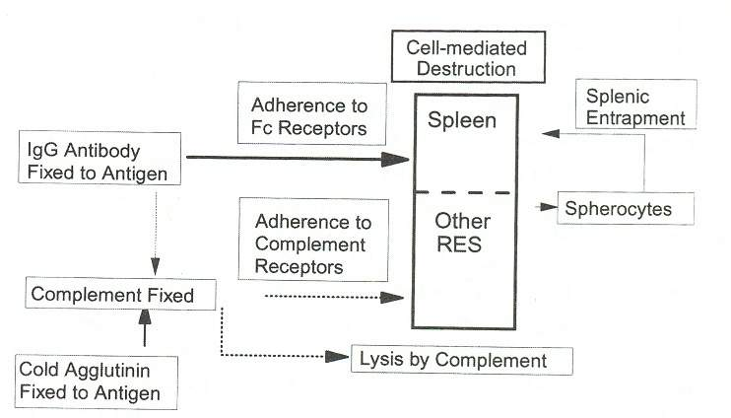
SINH LÝ BỆNH TMHT TỰ MIỄN

Slide 7
TRIỆU CHỨNG LÂM SÀNG TMHTTM
Triệu chứng lâm sàng thường gặp
  Thiếu máu: trung bình hay nặng
  Huyết tán nội mạch: tiểu đen, tiểu xá xị
  Huyết tán ngoại mạch: vàng da, tiểu đậm màu
  Các dấu hiệu khác: gan hay lách mấp mé
Triệu chứng hiếm gặp
  Sốt
  Đau bụng
Tiền sử cá nhân
  Bệnh nhiễm trùng, bệnh máu ác tính hay bệnh miễn dịch
  Thuốc
Tiền sử gia đình: bệnh nhiễm trùng hay bệnh hệ thống

Slide 8
TMHTTM :XÉT NGHIỆM THƯỜNG QUI
Công thức máu:
  Hồng cầu: Hb giảm, Hct giảm, MCV bình thường hay tăng (do Hc tụ lại) MCH bình thường. MCHC thường tăng> 36g/dL (HC hình cầu).
  Bạch cầu: bình thường hay tăng
  Tiểu cầu: bình thường. Khi TC giảm cần phân biệt EVANS, Suy tuỷ̉, hội chứng huyết tán tăng Ure máu.
Phết máu: HC hình cầu, có mãnh vở HC, HC biến dạng. HC đa sắc tăng, thể Howell-Jolly (mảnh nhân tế bào xuất hiện trong hồng cầu)
Hồng cầu lưới
  Thường tăng cao: 600-800x 10 ³ / μL (BT :50-75 x 10 ³ / μL )
  Có thể giảm (10% ).Do KT tấn công HC non ở tuỷ, gây hiện tượng apoptosis.
Tuỷ đồ: có hiện tượng tăng sản dòng hồng cầu. Chỉ định khi cần phân biệt bệnh ác tính.
Sinh hoá: Bilirubin gián tiếp tăng, Sắt huyết thanh tăng,LDH gỉam, haptoglobin giảm (không đặc hiệu vì ở trẻ em sự tổng hợp Haptoglobin thấp và haptoglobn là protein giai đoạn viêm).
Nước tiểu: HT nội mạch thì có Hb niệu, HT ngoại mạch thì urobilin tăng.

Slide 9
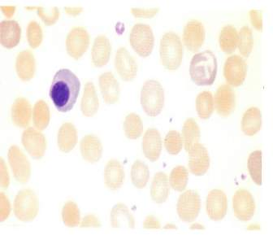
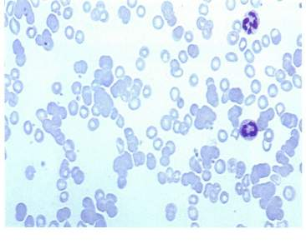
PHẾT MÁU HUYẾT TÁN TỰ MiỄN
Thiếu máu tự miễn KT nóng
Thiếu máu tự miễn KT lạnh

Slide 10
TEST COOMBS
Nguyên tắc; tìm kháng thể trên bề mặt hồng cầu hay tìm kháng thể lưu hành trong huyết tương.
Phân loại:
  Coombs trực tiếp: Tự kháng thể trên bề mặt hồng cầu
  Coombs gián tiếp: Tự kháng thể lưu hành trong huyết tương.
Kỹ thuật:
  Rửa hồng cầu BN nhiều lần để loại các protein trên màng.
  Ủ hồng cầu BN với kháng huyêt thanh thỏ đa clone có thể liên kết với IgG và bổ thể (C3).

Slide 11
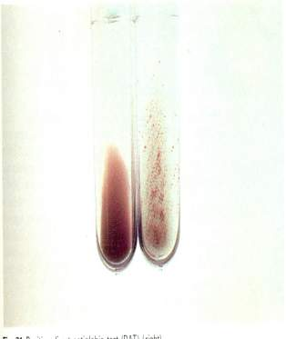
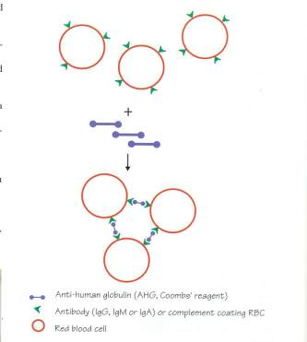
COOMBS TRỰC TIẾP (mượn từ sách)

Slide 12
TEST COOMBS
Kết qủa Coombs trực tiếp dương
  Có kháng thể trên bề mặt hồng cầu. Hay có bổ thể.
  Định danh kháng thể khi Coombs trực tiếp dương
    Phương pháp Coombs ở môi trường có nhiều nhiệt độ 37⁰C, 20⁰C hay 4⁰C
    Test dương tính 37 ⁰: là IgG
    Test dương tính ở nhiệt độ lạnh: là bổ thể, cho biết có kháng thể hoạt động ở môi trường lạnh.Trong trường hợp này cần phân biệt IgM hay IgG Donath-Landsteiner.
Kết quả Coombs dương tính gỉa
    Không có TCLS.
    Có sự tăng sinh dòng lumpho B
Kết quả Coombs âm tính giả
    Số lượng IgG trên màng quá thấp. Trường hợp này cần làm thêm xét nghiệm radioimmunoassay hay enzyme-linked immunosorbent hay rosette formation..
    Tự kháng thể là IgA

Slide 13
XÉT NGHIỆM XÁC ĐỊNH KHÁNG NGUYÊN
Xét nghiệm xác định kháng nguyên
  Trường hợp hồng cầu tự tủa (panreactive ) cho biết có KT bám lên kháng nguyên trên màng hồng cầu, tự KT nhờ locus Rh, antigen Rh như c hay e.
  KT IgM thường bám lên kháng nguyên có cấu trúc polysaccharides trên màng HC (như I/i ). Bệnh nhân bị tiểu Hb kịch phát (PCH) có tự KN là p trên màng HC nên bị KT IgG Donath - Landsteiner bám .
Xét nghiệm tìm nguyên nhân
  Nhiễm trùng : nhiễm Mycoplasma pneumoniae, HBV, EBV, CMV..
  Bệnh lý miễn dịch: ANA, anti DNA….

Slide 14
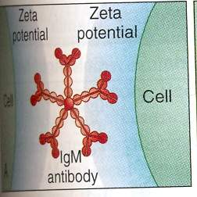
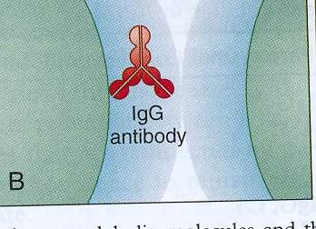
Tác động của IgM &IgG và hồng cầu trong Coombs test
IgM có thể liên kết 2 hồng cầu nhờ có cấu trúc với đa vị trí liên kết
IgG chỉ có hai vị trí liên kết

Slide 15
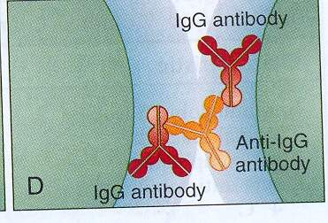
IgG không đủ lực liên kết hai HC
Tác dụng kết nối của chất thử Coombs

Slide 16
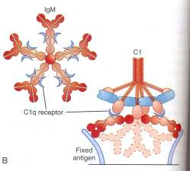
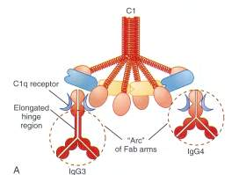
Sự kết nối của C1 và IgG qua Fc
Sự kết nối của IgM và bổ thể

Slide 17
CHẨN ĐOÁN PHÂN BIỆT
Chẩn đoán phân biệt TMHT không do miễn dịch
  Bệnh hồng cầu hình cầu (di truyền ), test Coombs âm tính.
  Bệnh Wilson: ceruloplasmin giảm, copper huyết tương cao.
  Nhiễm Parvovirus: thiếu máu, hồng cầu lưới giảm
  Hội chứng huyết tán tăng uremic hay thrombotic thrombocytopenic purpura: hồng cầu hình cầu, giảm tiểu cầu nặng, suy thận .
Chẩn đoán phân biệt TMHT tự miễn tiên phát hay thứ phát
  Bệnh tự miễn: Lupus đỏ, Sleroderma,rheumatoid arthritis, dermatomyositis
  Hội chứng Evans: tiên lượng kém hơn TMHTTM, hay XHGTCMN; bệnh diễn tiến mãn tính hay tái phát, đáp ứng kém với điều trị.
  Bệnh ác tính: lymphoma, bạch cầu mãn dòng lympho, Hodgkin .
  Nhiễm trùng: Mycoplasma, Epstein –Barr virus, sởi, thuỷ đậu, rubella các bệnh gây KT IgM , KT IgM bám lên màng HC có KN I/i
  Nhiễm trùng cấp (Clostridial ): kháng nguyên T trên màng HC bị độc tố neuraminidase của vi trùng bộc lộ và IgM bám vào.
  Thuốc: PNC, Cephalosporin, Tetracyclin,Erythromycin, Acetaminophen, Ibuprofen

Slide 18
ĐIỀU TRỊ TMHT TỰ MIỄN TIÊN PHÁT
Nguyên tắc
  Thiếu máu (dựa vào độ nặng và tốc độ xuất hiện)
  Bản chất kháng thể
    TMHTdo KT lạnh: ủ ấm cho bệnh nhân và túi máu truyền.
    TM HT nội mạch cần theo dõi chức năng thận, duy trì nước tiểu chống suy thận.
    TMHT do kháng thể nóng thường có đáp ứng với corticosteroids .
Điều trị cụ thể
  Truyền máu:
    Chỉ định: Thiếu máu nặng (Hb6-9g/dl) hay có biểu hiện lâm sàng. Khi Hb < 5g/dL cần truyền máu khẩn. Chú ý trường hợp này là tán huyết cấp, bệnh nhân thiếu máu nguy kịch cần truyền cấp cứu thì phải theo dõi sát diễn tiến lâm sàng sau truyền máu.
    Chế phẩm máu truyền: chọn hồng cầu phù hợp nhóm máu bệnh nhân và không bị ly bởi kháng thể của bệnh nhân.
    Theo dõi TMHT nội mạchdo KT lạnh: nguy cơ suy thận và tắc mạch.

Slide 19
ĐIỀU TRỊ TMHTTM TIÊN PHÁT
Corticoisteroids:
  Ưu điểm:
    Hiệu qủa với TMHTTM kháng thể ở trẻ em (80%) .
    Cơ chế
      Ức chế hoạt động tăng bắt giữ hồng cầu của đại thực bào
      Giảm sự tạo kháng thể.
  Cách dùng
    Khởi đầu: Methylprednisolone1-2mg/kg/6 g x 24-72g
    Kế tiếp :Prednisone 1-2mg/kg/ngày x 2-4 tuần, tuỳ lâm sàng
  Thời gian điều trị: giảm liều 2-3 tháng, dựa vào Hb, HC lưới, test Coombs.
  Khuyết điểm:
    Không có hiệu qủa đối với PCH hay TMHTTM do KT lạnh
    Tuy nhiên trong thời gian ngắn có thể làm giảm tốc độ phá huỷ hồng cầu từ đó cải thiện thiếu máu.

Slide 20
ĐIỀU TRỊ TMHTTM TIÊN PHÁT
Intravenous immunoglobulin
  Ức chế hoạt dộng bắt giữ hồng cầu của đại thực bào.
  Có hiệu quả điều trị TMHTTM ở người lớn hơn là ở trẻ em.
  Không được xem là biện pháp ưu tiên trong điều trị TMHTTM ở trẻ em.
Thay máu
  Biện pháp lý tưởng vì lọc được tự kháng thể , bổ thể và hồng cầu có tự kháng thể bám,thường áp dụng cho trẻ nhỏ.
  Thay huyết tương hay lọc huyết tương có hiệu quả với TMHTTM kháng thể lạnh ( vì khi thay huyết tương ở nhiệt độ bình thường thì KT không bám vào hồng cầu, còn TMHTTM kháng thể nóng thì IgG phần lớn lưu hành trong hệ võng nội mô nhiều hơn.
Cắt lách:
  Chỉ định: TMHTTM mãn tính, không đáp ứng nội khoa.
  Cơ chế: loại bỏ nơi phá huỷ hồng cầu và nơi sản xuất kháng thể .
  Hiệu quả : TMHTTM do kháng thể nóng IgG ( đáp ứng 64%, cải thiện lâm sàng 21%)
  Khuyết điểm: nguy cơ nhiễm trùng

Slide 21
ĐIỀU TRỊ TMHTTM TIÊN PHÁT (TT)
Cắt lách (tt)
  Phòng ngừa nhiễm trùng: chủng ngừa Streptococcus pneumoniae , Hemophilus , Menigococcus .
  Phòng ngừa nhiễm trùng sau cắt: Penicilline ngày 2lần x 2 năm hay Erythromycine .
  Nếu có sốt > 38.5⁰ C tìm nguyên nhân nhiễm trùng và sử dụng kháng sinh ngay.
Bệnh tái phát
  Nguyên tắc chung :
    Không dùng Corticosterods kéo dài vì nguy cơ tác dụng phụ
    Không có phác đồ chung cho mọi bệnh nhân
    Điều trị dựa vào đáp ứng lâm sàng, tác dụng phụ của thuốc.
  Các biện pháp thayt thế khi Corticosteroide và cắt lách không hiệu quả..
    Danazol : bán tổng hợp của Androgen, tác dụng giảm tạo kháng thể và giảm gắn kết KT, bổ thể vào hồng cầu .Tác dụng phụ: nam hoá và tổn thương gan.
    Azathioprine: ức chế lympho T hỗ trợ và giảm tổng hợp KT, tác dụng chậm 2-3 tháng.
    Cyclosporine: ức chế lymphoT. Tác dụng phụ: độc thận, cao huyết áp, hoá ác.
    Cytotoxic agents: VINCRISTINE,CYTOPHOSPHAMIDE: gây ức chế tuỷ.
    Rituxan: anti – CD 20. Biến chứng giảm lympho B và giảm kháng thể.

Slide 22
